Slide 1
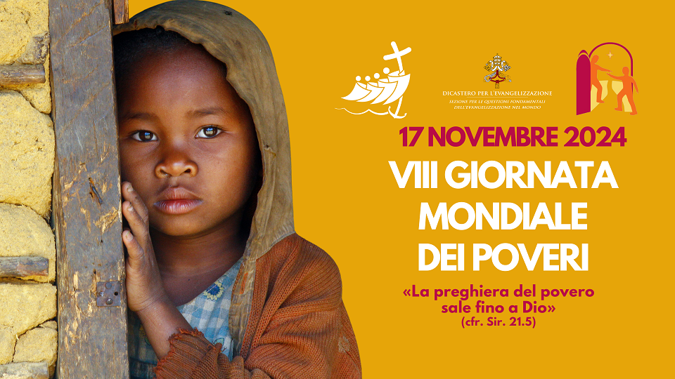

مركز التربية الدينية
رهبانيّة القلبين الأقدسين
شهادة حياة
اليوم العالمي
للفقراء
اقتراحٌ لعيشِ هذا اليوم مع الشّبيبة

Slide 2
مقدّمة
المعلّم/ المعلّمة
نَلتَقي اليَومَ مَعَ شَبيبَةِ العالَمِ لِلاِحتِفالِ بِاليَومِ العالَميِّ التّاسِعِ لِلفُقَراءِ. هذَا اليَومُ لَيسَ لِلبُكاءِ عَلَى الفَقرِ، بَل لِنَكتَشِفَ أَنَّ الرَّجاءَ يُولَدُ مِنَ المُشارَكَةِ. شِعارُنا: «أَنتَ رَجائي»،
وَالآيَةُ المُرافِقَةُ تَقولُ: «تَوَكَّلْتُ عَلَيْكَ، يا رَبُّ، فَلا أَخزَى إِلى الأَبَدِ.» الفَقرُ المادِّيُّ أَوِ الرّوحِيُّ يُمكِنُ أَن يَلمِسَ كُلَّ إِنسانٍ، وَلَكِنَّ اللهَ يَدعُونَا أَن نُحارِبَ اليَأسَ بِالثِّقَةِ، وَالأَنانيَّةَ بِالمُشارَكَةِ.

Slide 3

ترنيمة صخرتي هو ورجائي

Slide 4
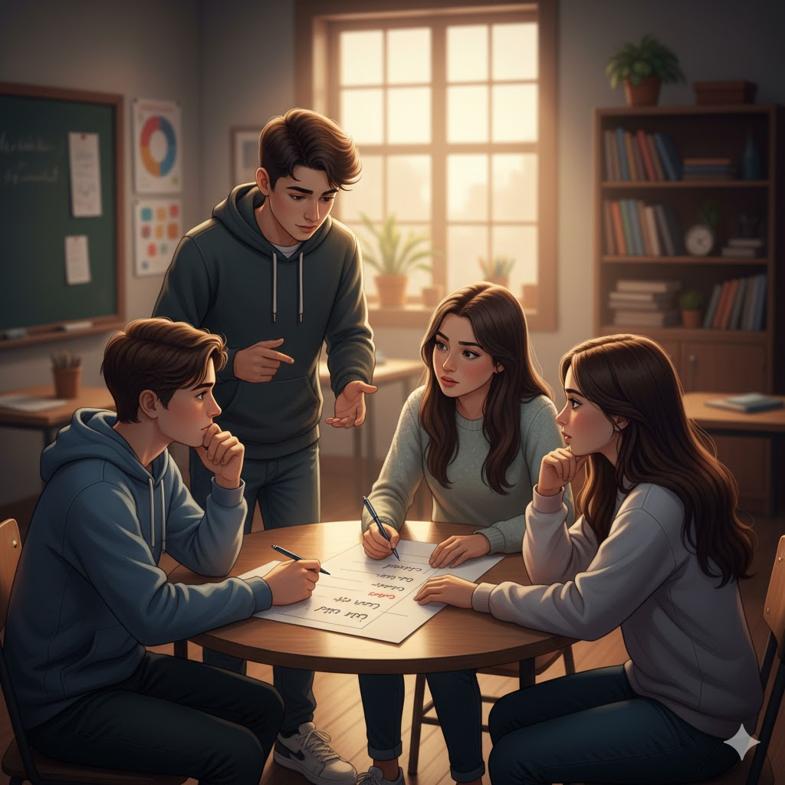
نشاط تمهيدي:
“وجوه الفقر”
يوزّع الشَّبابُ إِلى مَجموعاتٍ صَغيرَةٍ (٣–٤ أَشخاصٍ).
يُطلَبُ مِن كُلِّ مَجموعَةٍ أَن تَكتُبَ عَلَى وَرَقَةٍ أَنوَاعَ الفَقرِ الّتي تراها فِي حَياتِهِا وَمُجتَمَعِهِا (فَقرُ المالِ، فَقرُ المَحبَّةِ، فَقرُ الإِصغاءِ، فَقرُ القِيَمِ...).

Slide 5
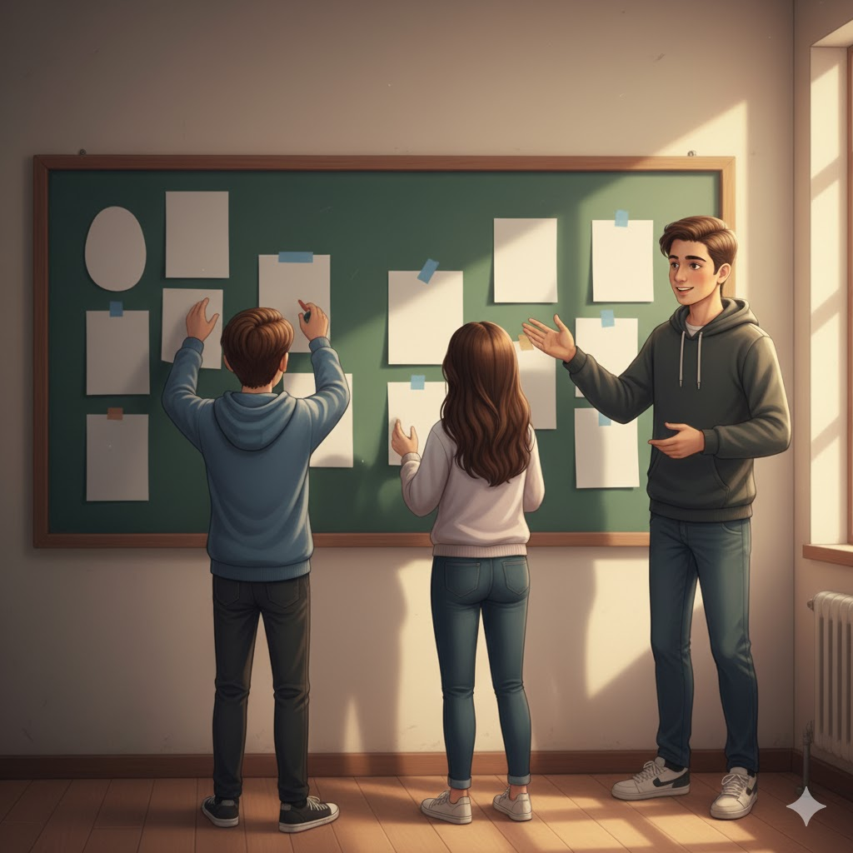
تعلَّقُ الأَوراقُ عَلَى الحائِطِ أو على أيّ لوحٍ لِتُكوِّنَ لَوحَةً كَبيرةً بِعنوانِ:
“وُجوهُ الفَقرِ حَولَنا.”
يوزّع الشباب إلى مجموعات صغيرة (3–4 أشخاص).
يُطلب من كل مجموعة أن تكتُب على ورقة أنواع الفقر التي يرونها في حياتهم ومجتمعهم (فقر المال، فقر المحبة، فقر الإصغاء، فقر القيم...).

Slide 6
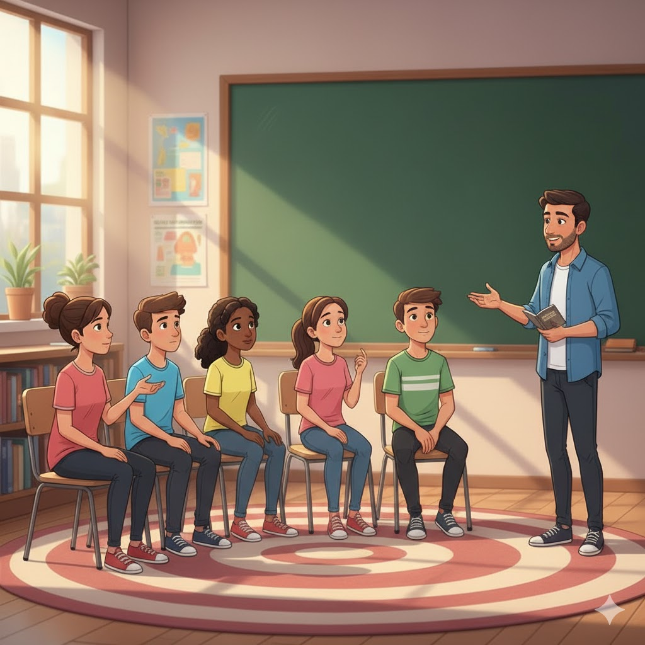
نقاشٌ سريع
مَا هُوَ الفَقرُ الأَخطَرُ اليَومَ؟

Slide 7
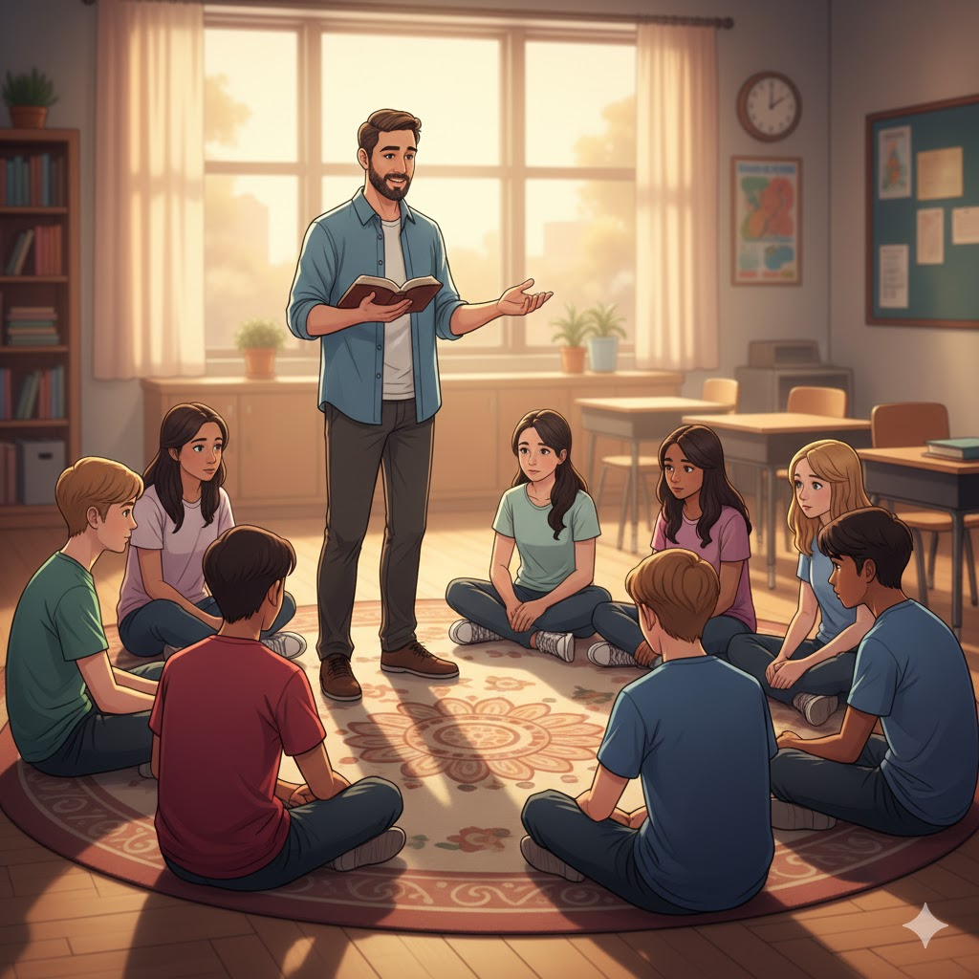
كِلمة الله
قالَ يسوع: "طوبَى للفقراء بالرّوح، لأنَّ لهم ملكُوت السماوات."
مَاذا يَعني أَن أَكونَ فَقيرًا بِالرّوحِ حَسَبَ إِنجيلِ يَسوعَ؟

Slide 8
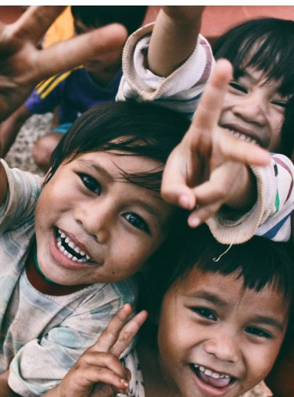
صمت ثمّ إصغاء الى بعض الإجابات
ثمّ شرح
يسوعُ لا يُبارِكُ الفَقرَ المادِّيَّ، بَل يُبارِكُ القُلوبَ المَفتوحَةَ عَلَى اللهِ، غَيرَ المُتَكَبِّرَةِ، الّتي تَعرِفُ أَنَّ كُلَّ شَيءٍ هُوَ نِعمَةٌ وهِبة مَجّانِيَّة مِن الله. الفَقيرُ بِالرّوحِ هُوَ الّذي لا يَعتَمِدُ عَلَى ذاتِهِ فَقَط، بَل عَلَى اللهِ، وَيَثِقُ بِهِ قائلًا: «تَوَكَّلْتُ عَلَيْكَ، يا رَبُّ، فَلا أَخزَى إِلى الأَبَدِ.»

Slide 9
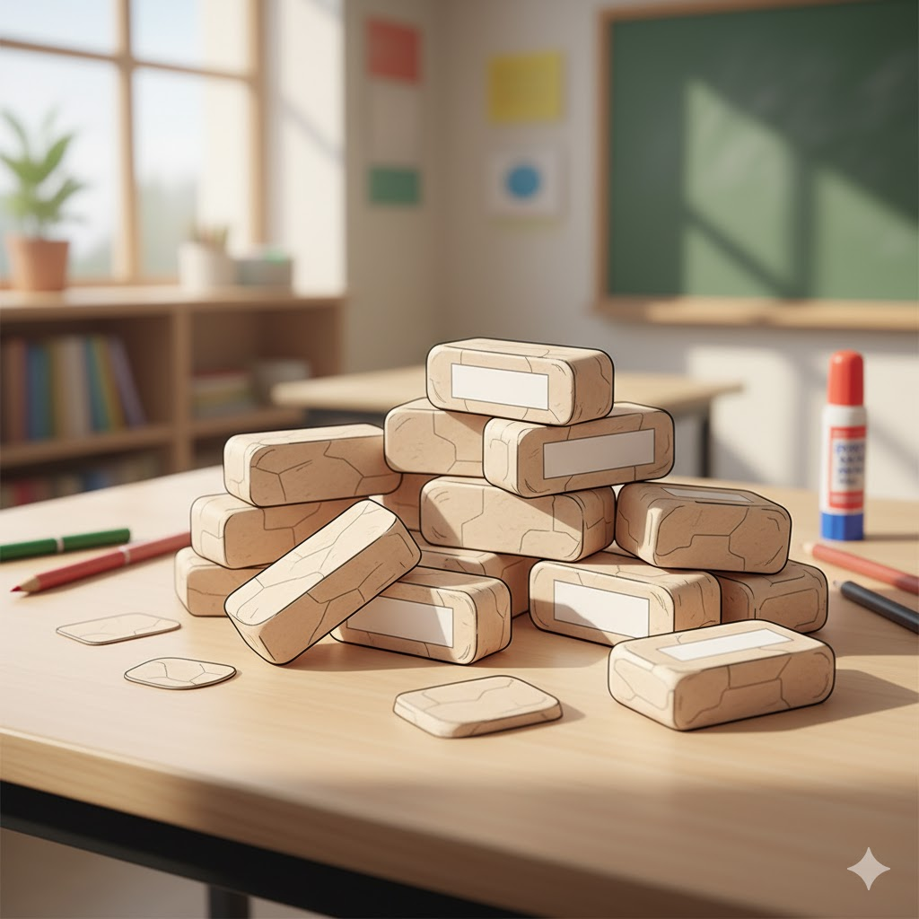
نَّشاط عَمَلِيّ
“جِدارُ الرَّجاءِ”
يُحضَّرُ لَوحٌ كَبيرٌ أَو كَرتونَةٌ تُمثِّلُ “جِدارًا رَمزيًّا”. يُعطَى لِكُلِّ شابٍّ وَرَقَةٌ
بِشَكلِ “حَجَرٍ” أَو “لَبِنَةٍ”.

Slide 10
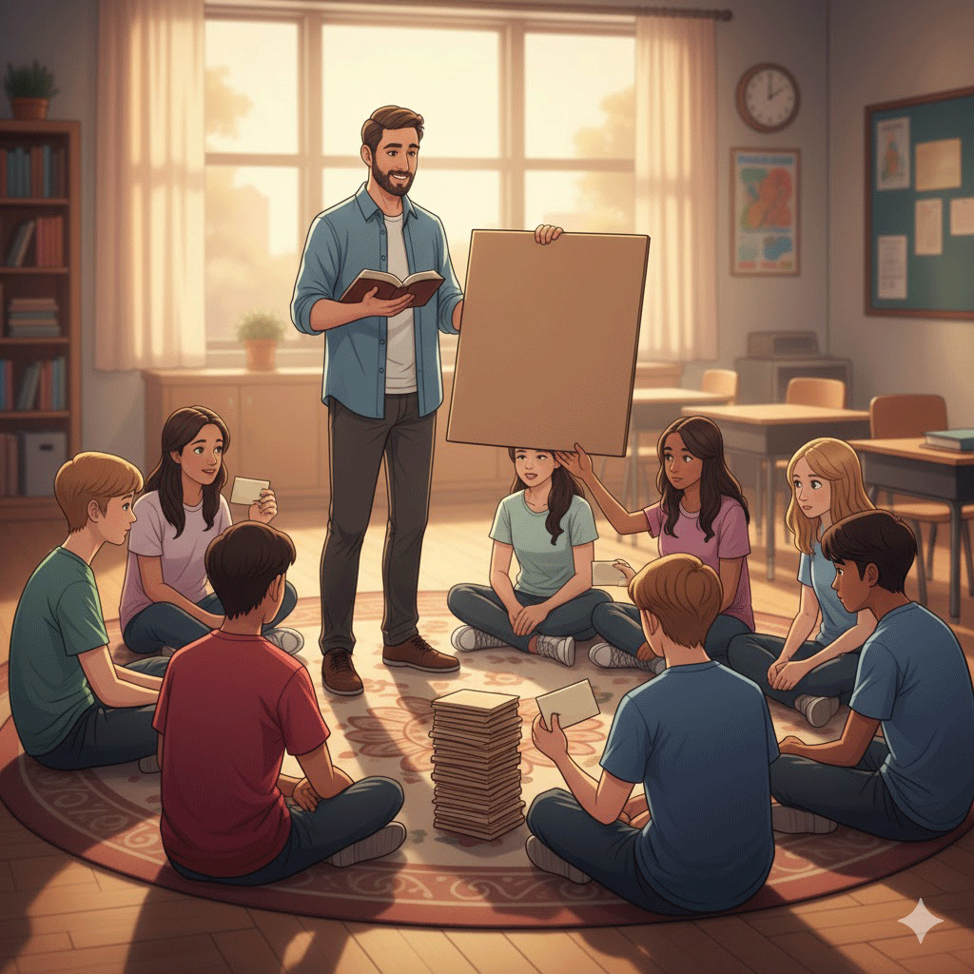
يطلَبُ مِن كُلِّ شابٍّ أَن يَكتُبَ عَلَى “الحَجَرِ”:
“مَوقِفٌ أَو مُبادَرَةٌ صَغيرَةٌ يستَطيعُ أَن يقوم بها لِيزرَعَ الرَّجاءَ فِي مُحيطه.”
(مِثلًا: زِيارَةُ مُسِنٍّ، التَّوَقُّفُ عَنِ السُّخرِيَةِ مِن زَميلٍ، التَّطَوُّعُ، الإِصغاءُ لِصَديقٍ حَزينٍ...).

Slide 11
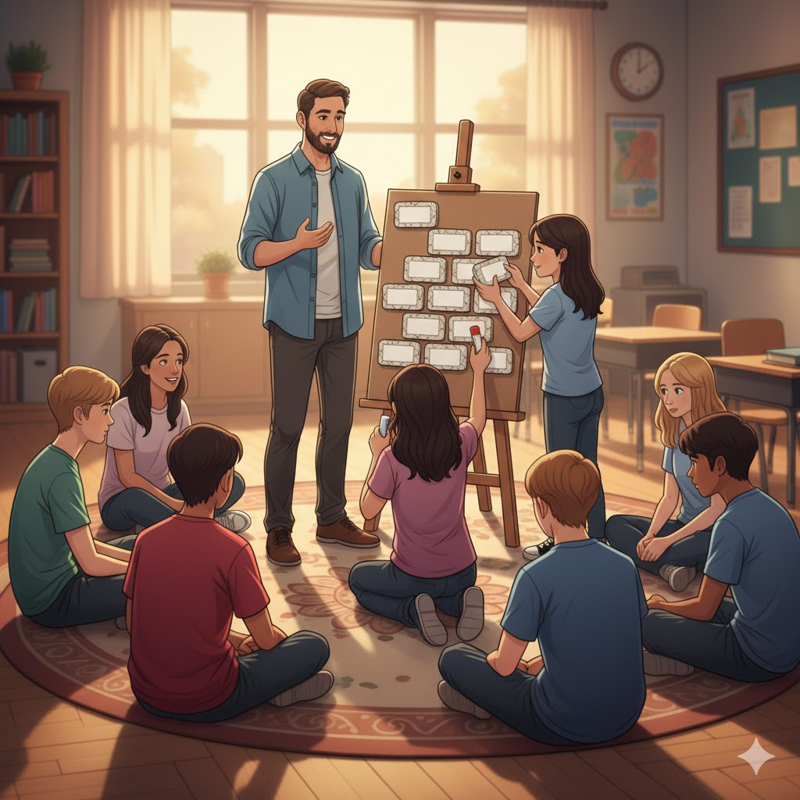
ثُمَّ يَلصقُ كُلُّ شابٍّ وَرَقَتَهُ عَلَى الجِدارِ لِيَبنِيَ “جِدارَ الرَّجاءِ”، رَمزًا لِمُجتَمَعٍ قائِمٍ عَلَى الثِّقَةِ وَالمُسانَدَةِ.

Slide 12
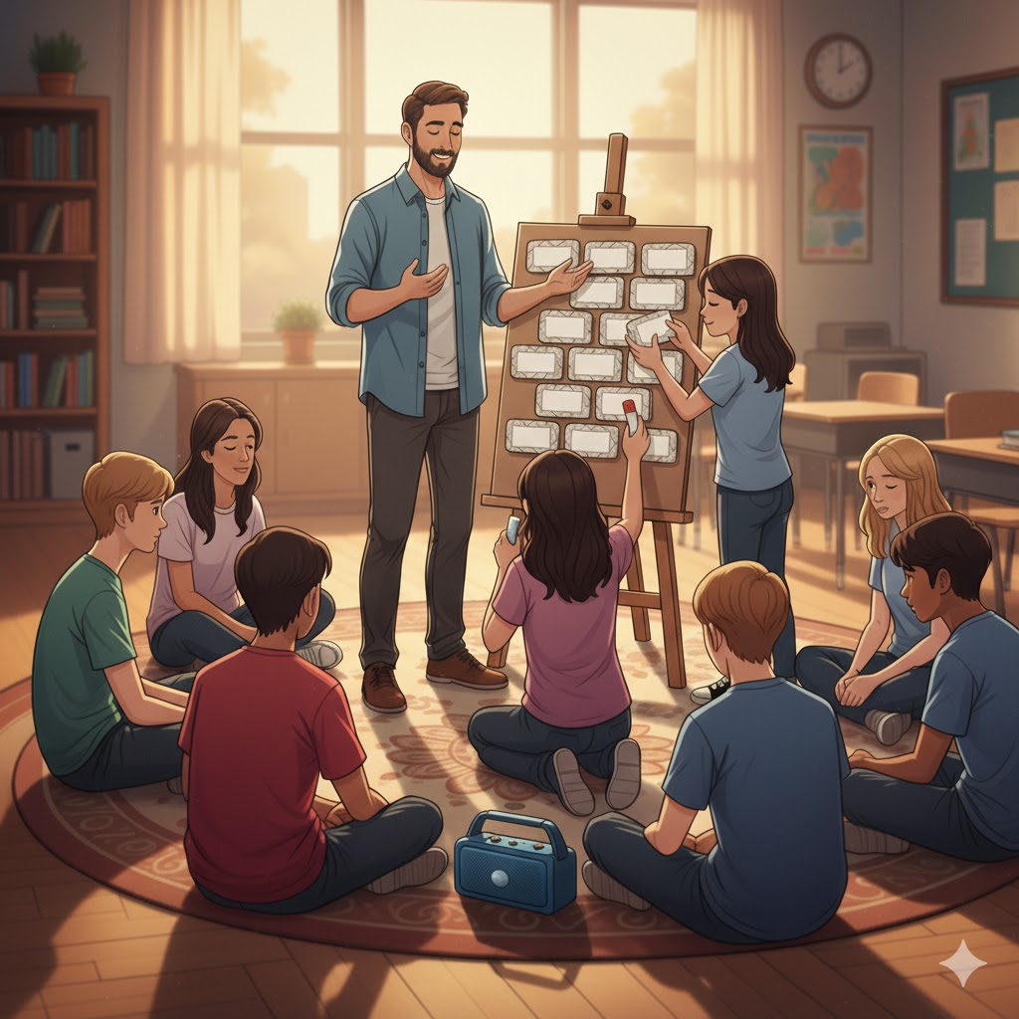
صلاة ختامية
صلاة جماعية:
يا رَبَّ، تَوَكَّلْنَا عَلَيْكَ فَلا نَخزَى أَبَدًا، اِجعَلْنا فُقَراءَ بِالرّوحِ، أَغنِياءَ بِالمَحبَّةِ، نَزرَعُ الرَّجاءَ حَيثُ يَسودُ اليَأسُ، وَنَكونُ نُورًا لِمَن يَعيشُ فِي الظُّلمَةِ. ساعِدنا أَن نُحارِبَ الفَقرَ بِالكَرامَةِ، وَالأَنانيَّةَ بِالمُشارَكَةِ، وَاللَّامُبالاةَ بِالمَحبَّةِ. آمين

